Slide 1
Советы воспитателям для создания бесконфликтной обстановки в группе

Slide 2
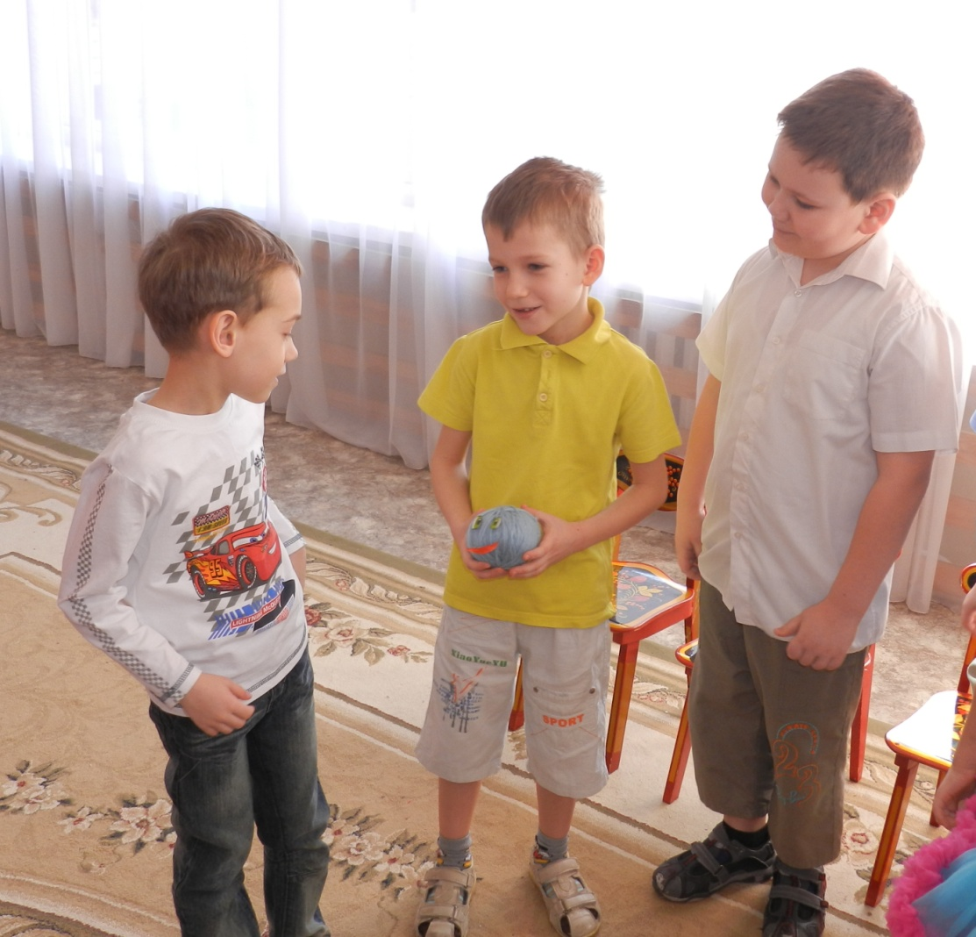
1. Создайте в группе единую систему традиций и ценностей.

Slide 3
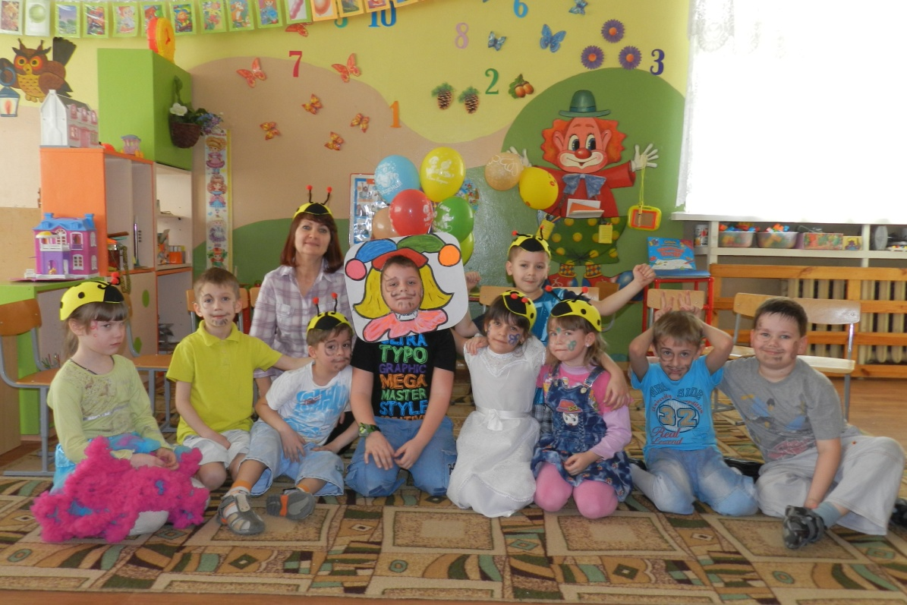
Этому способствуют ритуалы начала и завершения дня, традиционные досуговые мероприятия, празднование дней рождений воспитанников.

Slide 4
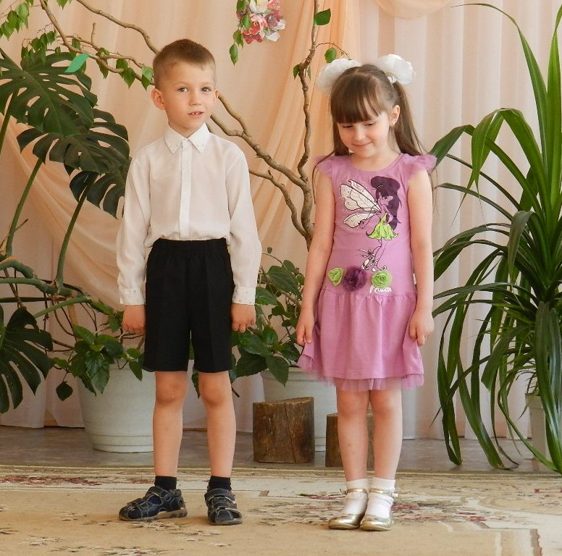
2. Особое внимание следует обратить на «изолированных» детей: привлекать их к совместной деятельности группы; чаще хвалить и поощрять их в присутствии всей группы, но делать это за конкретно выполненное ими действие или поступок.

Slide 5
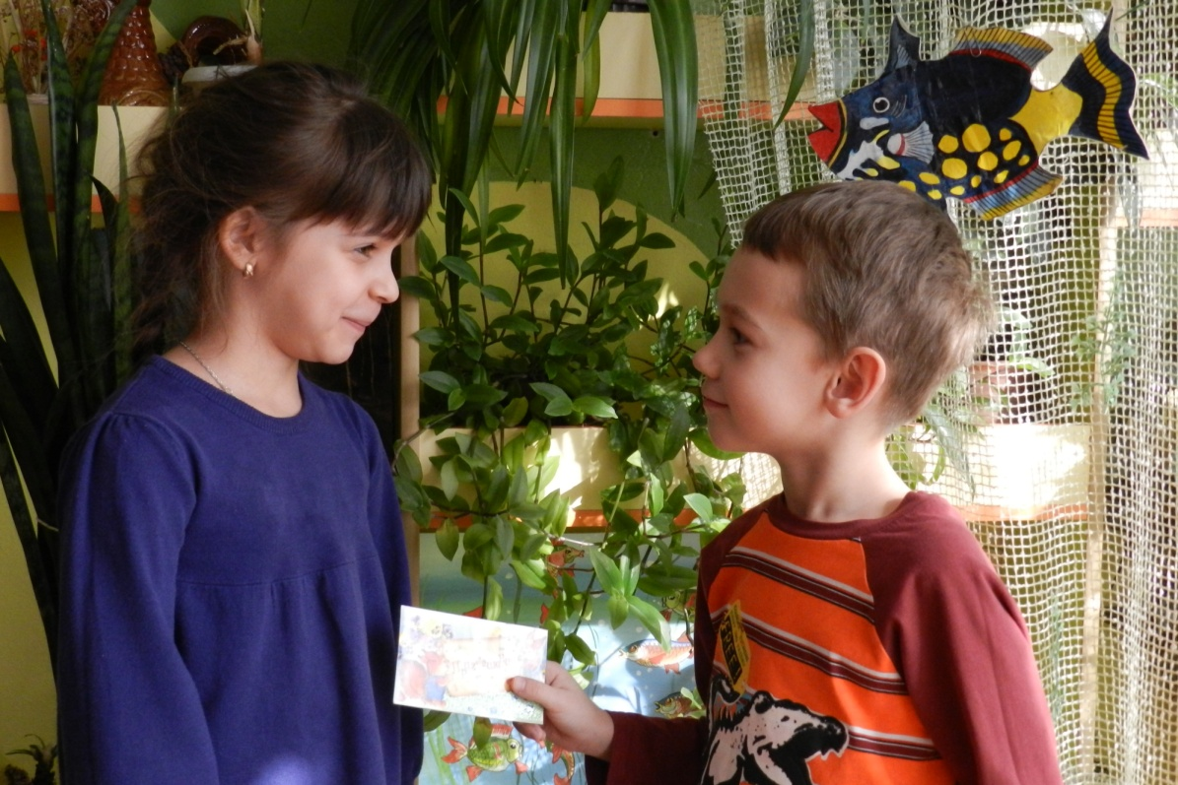
найти для них поручения, где они раскрывали бы свои лучшие способности;

Slide 6
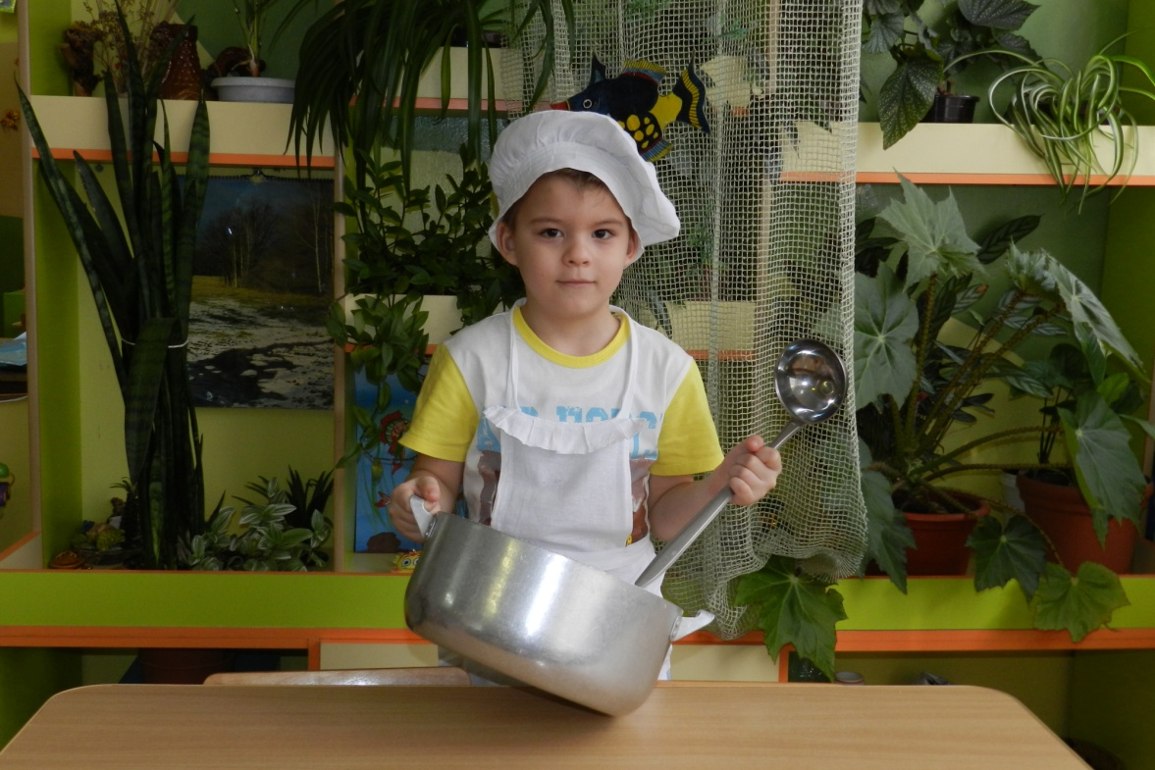
3. Распределяйте между воспитанниками поручения.

Slide 7
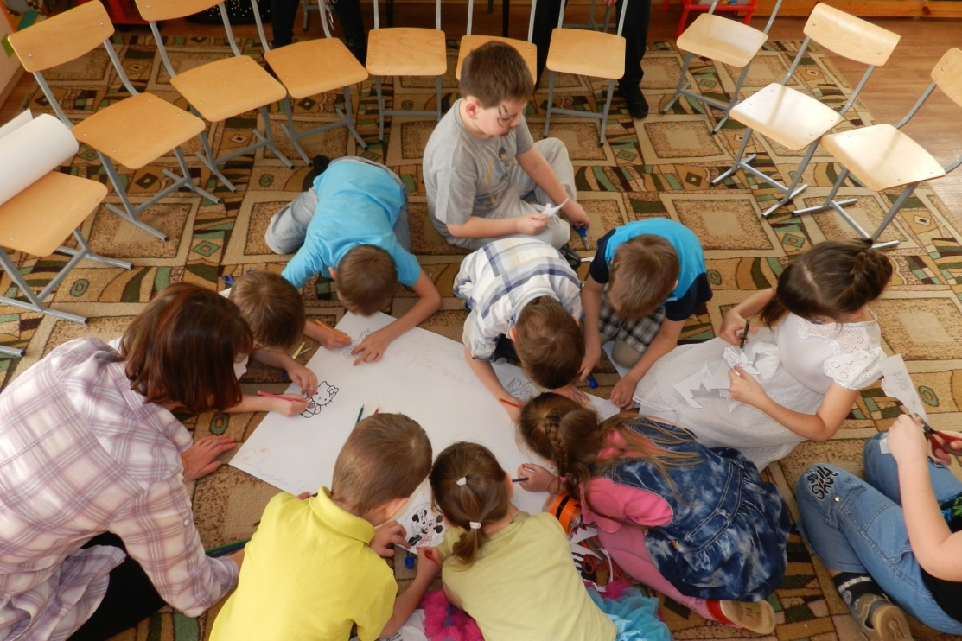
4. Планируйте работу на занятиях или во время досуговых мероприятий, утренников в микрогруппах (парах, тройках, четверках).

Slide 8
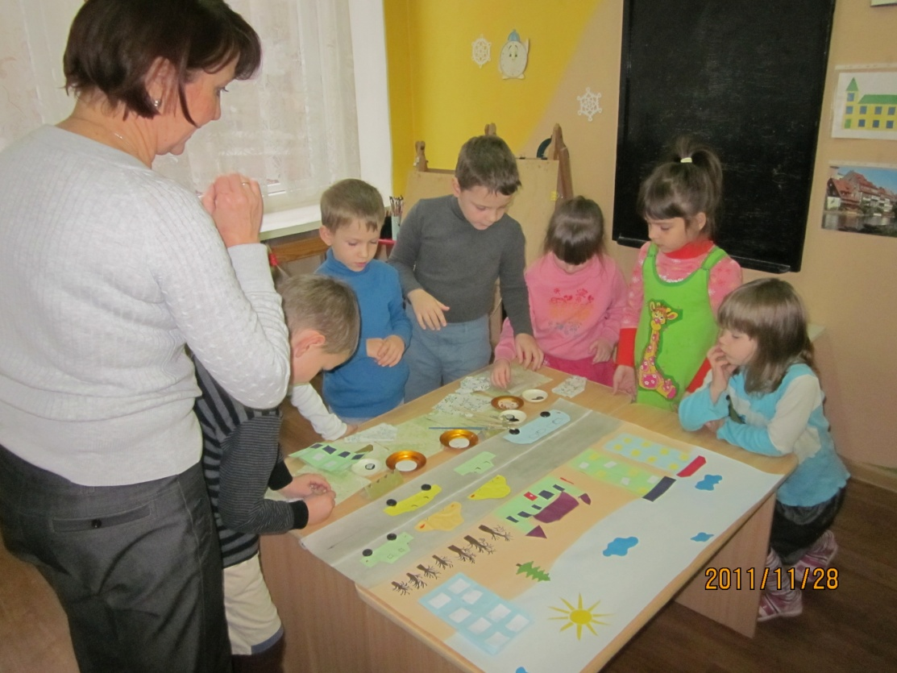
Минигруппа должна придерживаться принципа взаимопомощи и поддержки, должна быть мотивирована на достижение успеха, а между группами необходимо создать ситуацию соперничества.

Slide 9
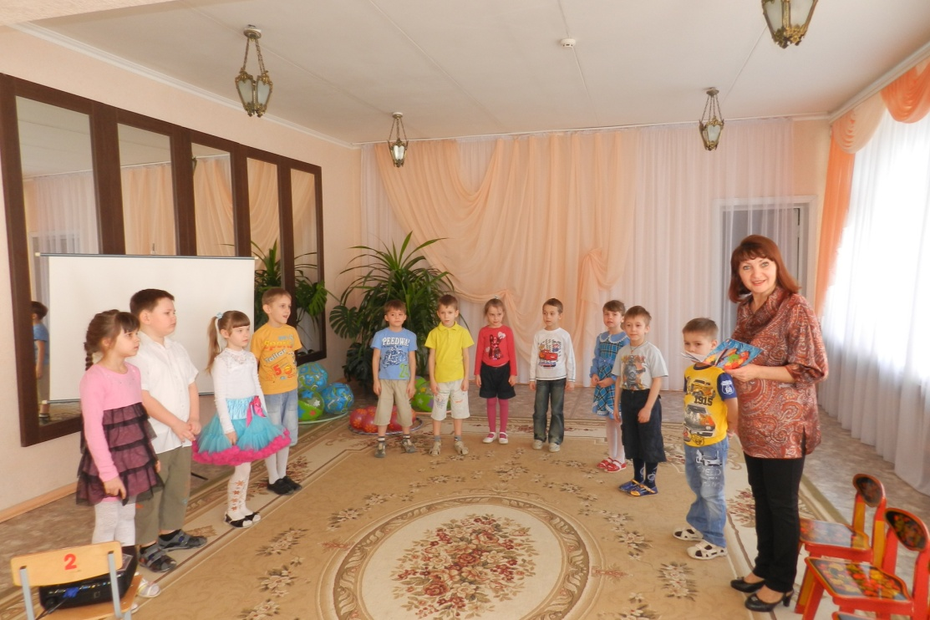
Только в коллективе индивид получает средства, дающие ему возможность всестороннего развития своих задатков, и, следовательно, только в коллективе возможна личная свобода. (с) К. Маркс

